Slide 1
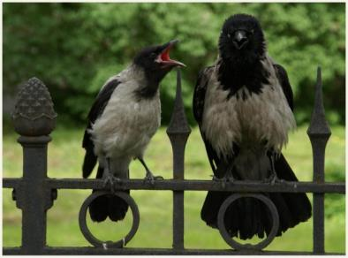
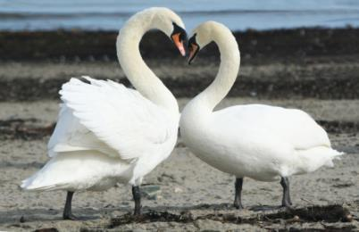
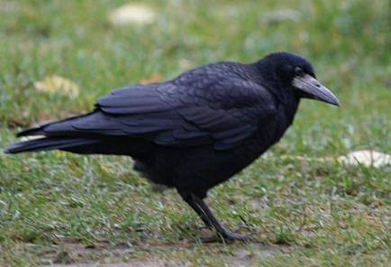
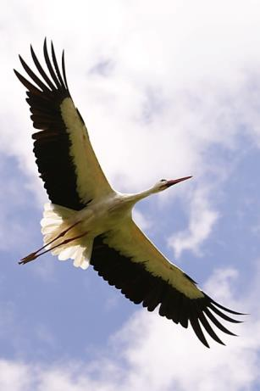
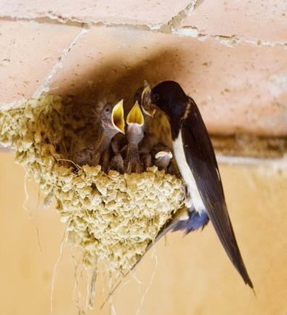
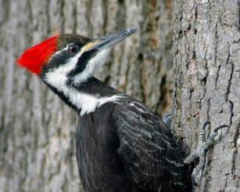
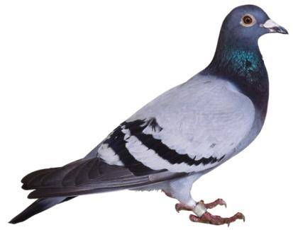
птицы

Slide 2
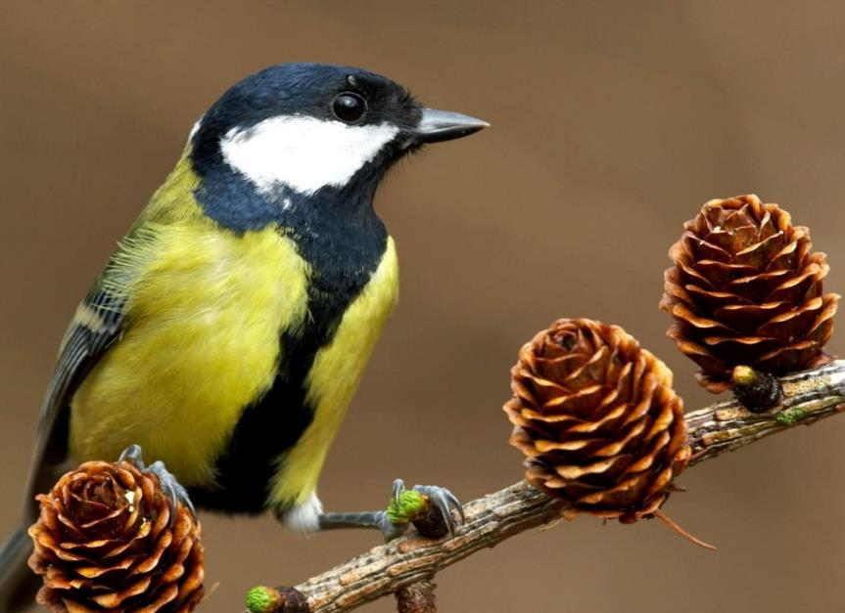
синица
За синие крылья она так зовется И в холод, и в зной ей так звонко поется. В рубашечке желтой и впрямь невеличка Так как же ее назовешь ты?
Notes:
Синица – это небольшая птичка с желтеньким брюшком, а на голове чёрная шапочка. Это очень шустрые и бойкие птички. Синицы не улетают на зиму в тёплые края, а переживают зиму, укрывшись в дупле. В снежную зиму пищи совсем немного, и птицам приходится нелегко. В поисках еды они прилетают к жилью человека.

Slide 3
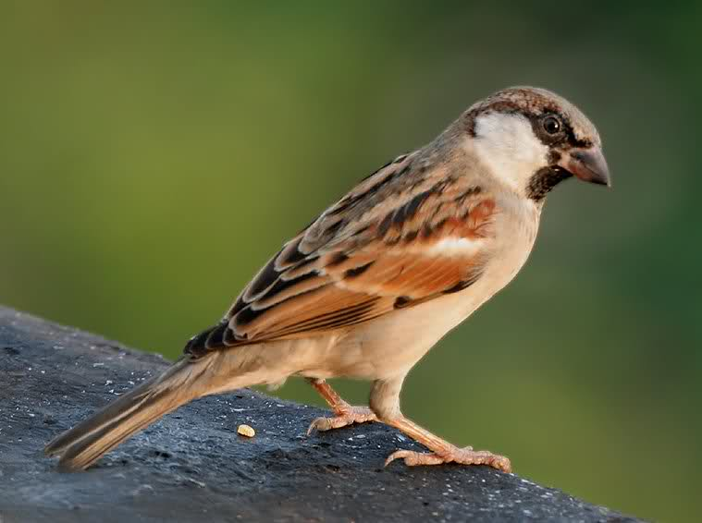
воробей
Я весь день ловлю жучков,
Уплетаю червячков.
В тёплый край не улетаю,
Здесь под крышей обитаю.
Чик-чирик не робей
Я бывалый (воробей)
Notes:
Воробьи живут самостоятельно, но очень многие селятся в самой непосредственной близости от человека. Обычно воробьи устраивают гнезда примитивные и где придется: под крышей дома или под карнизом, за наличником окна или в старой водосточной трубе, под стропилами или в дупле растущего в саду дерева. Иногда пытается нагло захватить скворечник или гнездо ласточки (и это воробью иногда удается).

Slide 4
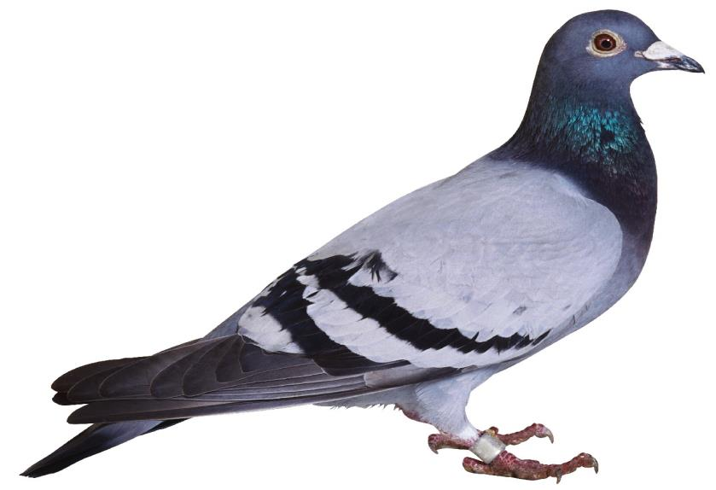
голубь
Эта птица – почтальон Вести приносила в дом. Неспроста сейчас она- Символ Мира и Добра…
Notes:
Живут голуби стаями, причем порой собираются в очень большие стаи. Голуби строят простенькие гнезда. По два, а то и по четыре-пять раз в году

Slide 5
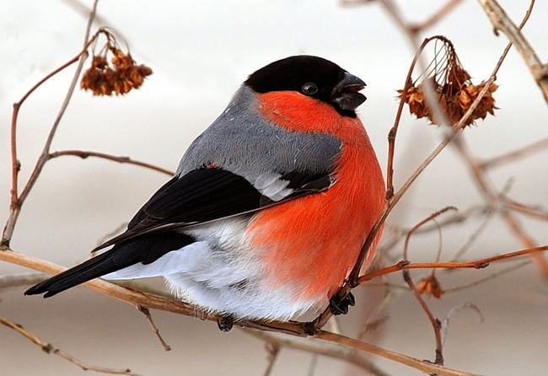
снегирь
Распушили перышки, Нежатся на солнышке. Вот на ветках, посмотри, В красных майках…
Notes:
Снегирь – самая зимняя птичка. Когда выпадает снег, снегирь повсюду становится очень заметным, благодаря своей красной грудке. Держатся снегири на рябине, клёне, кустах калины, обрывая ягоды и расклёвывая семена.

Slide 6
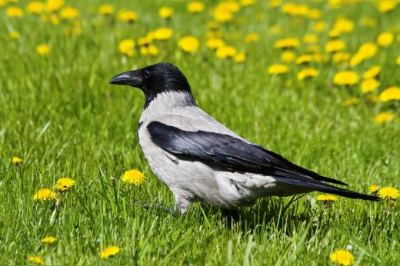
ворона
Повадкой - вороватая,
Крикунья, хрипловатая.
Известная персона,
Кто это (Ворона)
Notes:
. Ворона - важная, горластая. Вороны бывают как полностью черного цвета, так и черными с серым. Обычно вороны летают стаями. В каждой вороньей стае одна из ворон всегда выполняет роль сторожа, предупреждая остальных об опасности.

Slide 7
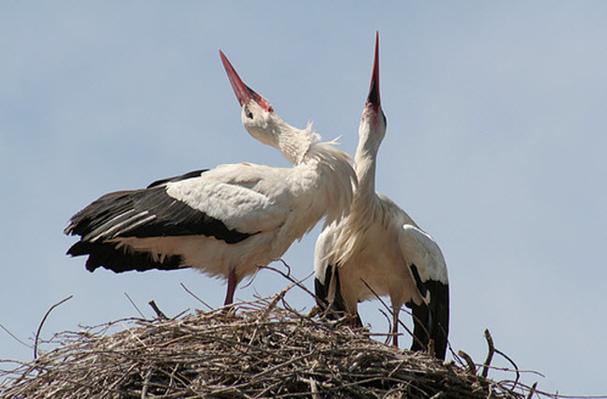
аист
Он живет на крыше дома – Длинноногий, длинноносый, Длинношеий, безголосый. Он летает на охоту За лягушками к болоту.
Notes:
Белый аист – крупная птица, с красным клювом и ногами, оперение белое, но маховые и большие кроющие перья – черные. Этот вид аиста селится в непосредственной близости к человеческому жилью, устраивая свои огромные гнезда, диаметром до двух метров, из различных веток на верхушках высоких деревьев или даже крышах домов. В одной кладке гнезда от 3 до 5 белых яиц. Высиживают яйца оба родителя около 30 дней.

Slide 8
ласточка
Прилетает к нам с теплом, Путь проделав длинный. Лепит домик под окном Из травы и глины
Notes:
Гнезда Ласточки устраивает из глины или земли, смешанной со слюной. Свои гнезда Ласточки прикрепляют к скалам или стенам построек. Некоторые виды Ласточек гнездятся в норах, и даже в дуплах. Нередко Ласточки гнездятся колониями. В кладках обычно 2-6 чисто белых яйца или с мелкими пятнышками. В году Ласточки производят 1-2 кладки. В заботе о потомстве участвуют самец и самка.

Slide 9
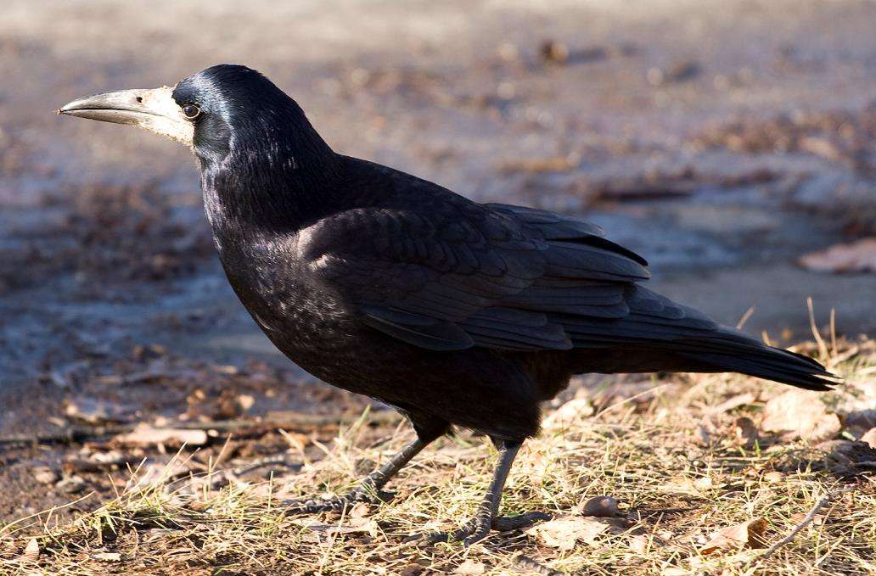
грач
Всех перелётных птиц черней,
Чистит пашню от червей,
Целый день по пашне вскачь,
А зовётся птица …
Notes:
Весной грач возвращается к нам раньше всех других перелетных птиц, первые птицы появляются уже в самых первых числах марта, а к середине месяца у мест гнездования оказывается основная масса грачей. Кормятся грачи разнообразной пищей. С прилета бродят вдоль дорог и по проталинам, подбирают семена культурных и диких растений.

Slide 10
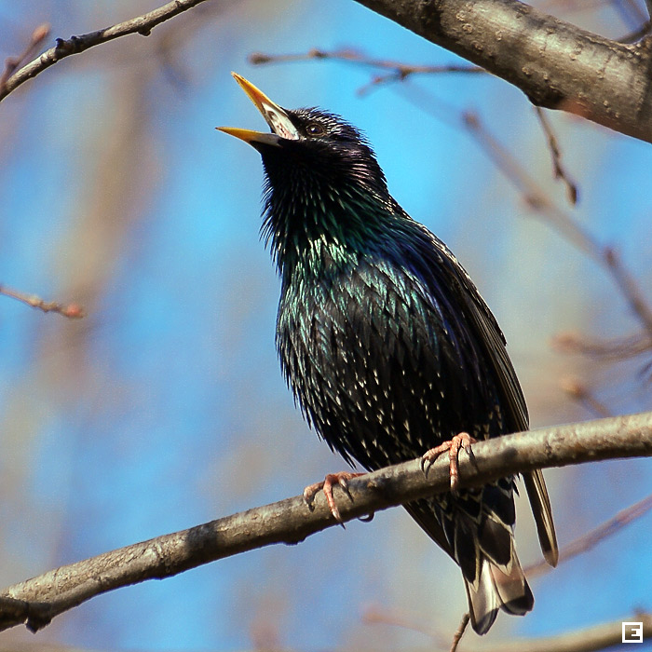
скворец
Он прилетает каждый год Туда, где домик ждёт. Чужие песни петь умеет, А всё же голос свой имеет.
Notes:
Скворцы сбиваются в стаи и селятся небольшими колониями. Весной первыми на место прибывают самцы, которые тут же начинают искать себе место для будущего гнезда — дупло, отверстие в стене дома или скворечник.

Slide 11
лебедь
В зоопарке, в тиши вод, Птица белая плывёт. Взгляд её, изгиб спины – Всё в ней дивной красоты.
Notes:
Лебеди – перелетные птицы. Их считают символом красоты, чистоты, благородства. Бытует мнение, что пары лебедей соединяются на всю жизнь, и они не могут жить друг без друга. Прилетают в места гнездования в апреле. Селятся на больших озерах, берега которых заросли камышом. Гнезда строят у самой воды, а внутри выстилают материнским пухом. Самка откладывает до 5-7 яиц, насиживает 40 суток. Самец охраняет свою семью от врагов. Он очень агрессивный: нападает на всех, проходящих мимо гнезда.

Slide 12
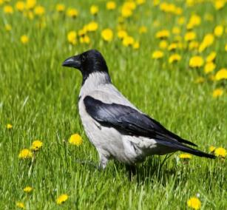
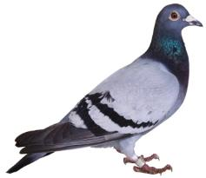
Игра:»Четвертый лишний».

Slide 13
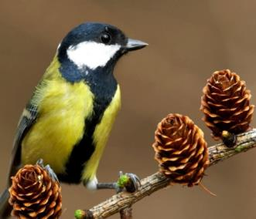
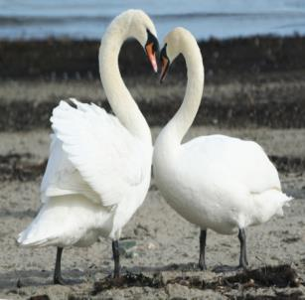
Игра:»четвертый лишний».

Slide 14
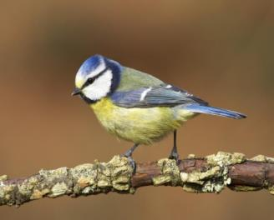
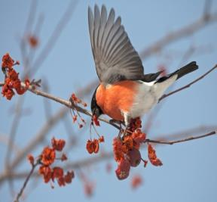
Игра:»четвертый лишний».

Slide 15
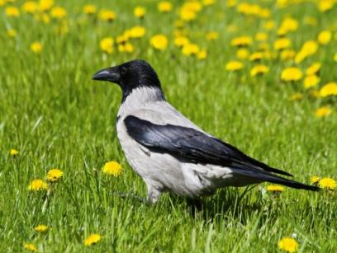
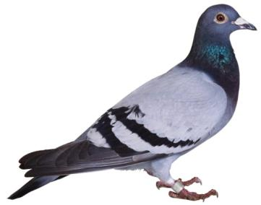
Зимующие птицы.

Slide 16
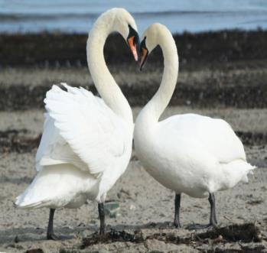
Перелетные птицы

Slide 17
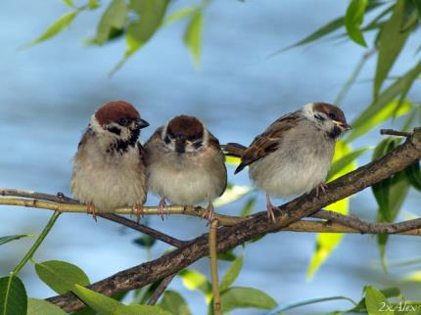
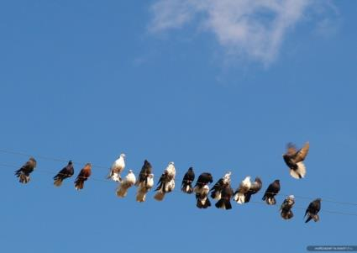
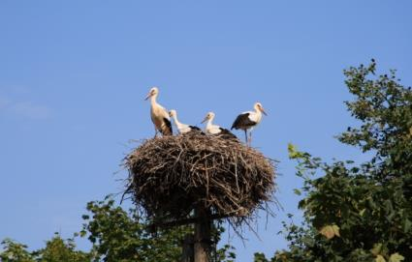
Игра:»один-много».

Slide 18
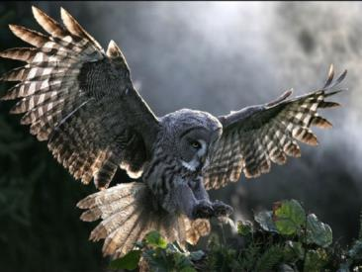
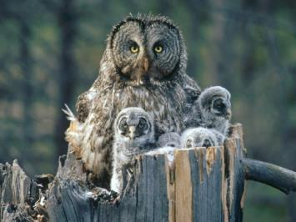
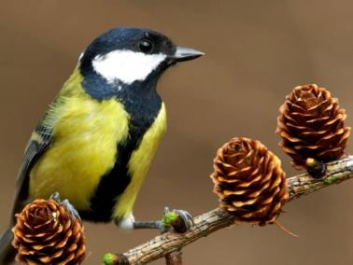
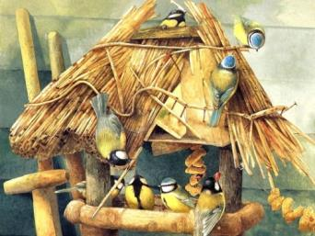
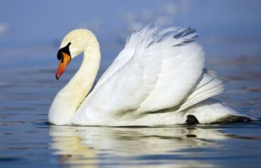
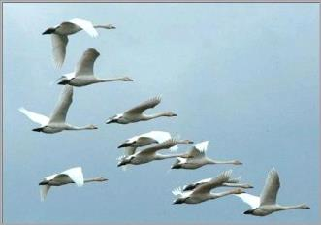
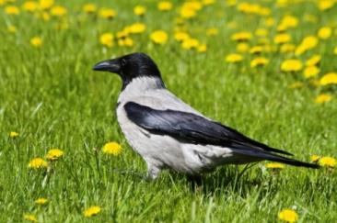

Slide 19
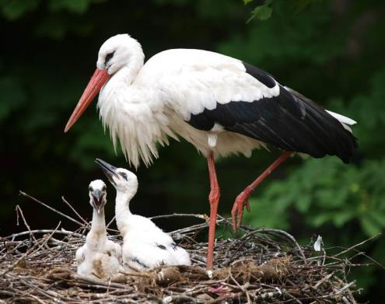
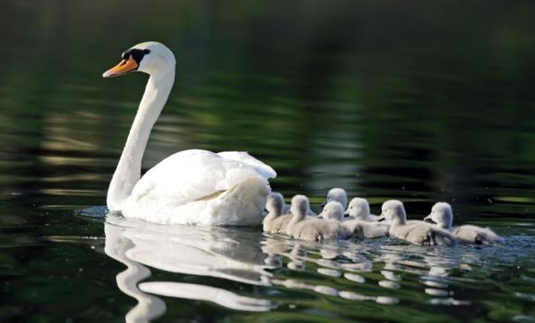
Игра:»у кого кто».
У аиста
аистята
У совы
совята
У лебедя
лебедята

Slide 20
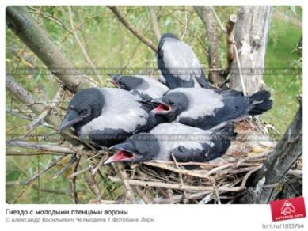
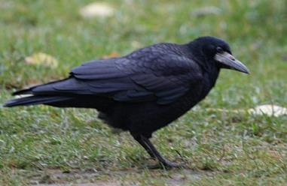
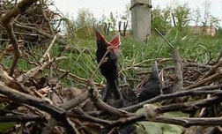
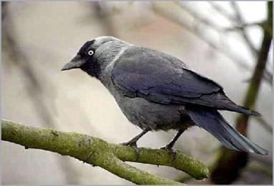
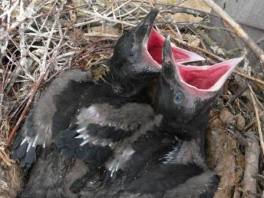
У вороны
воронята
У грача
грачата
У скворца
скворчата

Slide 21
На главную.

